Slide 1
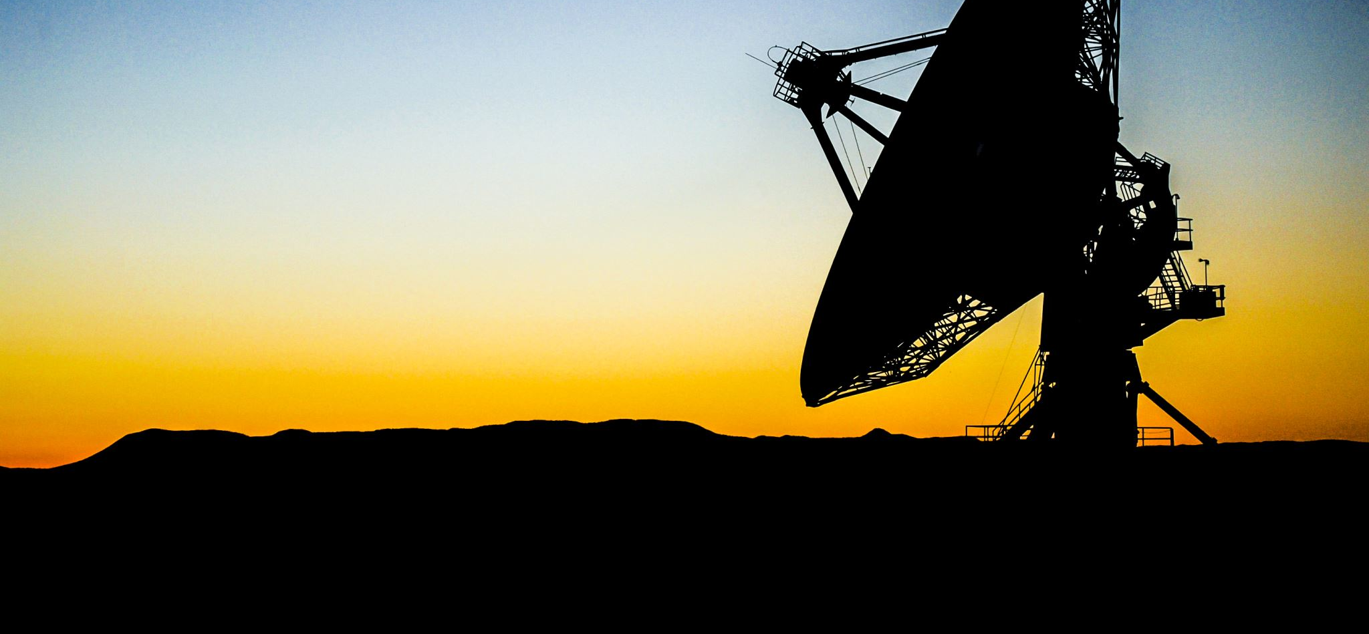
LA TRANSMISIÓN DE LA COMUNICACIÓN
UD 3. Tema I

Slide 2
OBJETIVOS
Descubrir qué son los sistemas de comunicación
Entender cómo funciona un centro de comunicación
Comprender cómo funcionan las estaciones de radio
Conocer los lenguajes radiofónicos más extendidos

Slide 3
ÍNDICE
Las telecomunicaciones
Sistemas de comunicación: las ondas
Plataforma tecnológica
El teléfono
La radiocomunicación
Sistemas de radionavegación
El lenguaje radiofónico
Elementos de seguridad

Slide 4
LAS TELECOMUNICACIONES

Slide 5
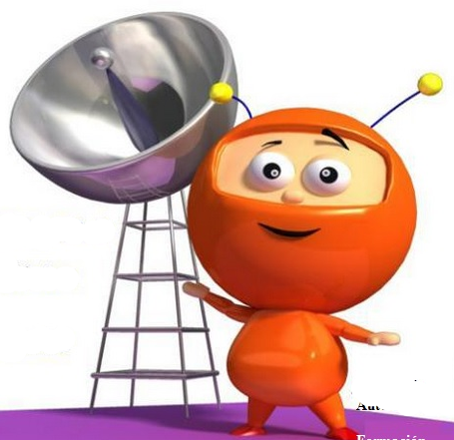
LAS TELECOMUNICACIONES
En emergencias los centros de coordinación son centros de telecomunicaciones donde se reciben, controlan, procesan y transmiten distintos tipos de señales, que circulan mediante distintos canales de comunicación.
Las TELECOMUNICACIONES son un sistema de transmisión y recepción a distancia de señales de diversa naturaleza que se realiza por medios eléctricos o electromagnéticos.
Dentro de las telecomunicaciones de un CCE se diferencia:
Comunicaciones interpersonales
Comunicaciones de datos

Slide 6
LAS TELECOMUNICACIONES
Comunicaciones interpersonales:
Principalmente entre la persona alertante y el personal operador, pero también tiene lugar entre personal del CCE o de este con profesionales situados en otras ubicaciones.
Dentro de este tipo de comunicaciones están las comunicaciones de emergencia, que son todos los servicios de comunicaciones interpersonales que permiten el acceso a los servicios de emergencia.
Incluyen no solo los servicios de llamadas de voz, sino también los mensajes, videos u otro tipo de comunicaciones.
El medio más habitual para realizar estas comunicaciones sigue siendo la llamada telefónica, aunque también se utilizan aplicaciones destinadas a personas con dificultades en la audición o en el habla (My112 o sistema eCall de los vehículos).

Slide 7
LAS TELECOMUNICACIONES
Comunicaciones de datos:
El personal operador puede recibir o transmitir datos de todo tipo mediante distintas aplicaciones y sistemas.
Por ejemplo, alertas, activaciones, mensajes de voz, información de las bases de datos, posicionamiento geográfico,…

Slide 8
SISTEMAS DE COMUNICACIÓN

Slide 9
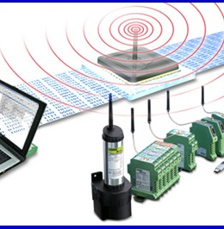
SISTEMAS DE COMUNICACIÓN
En telecomunicación un SISTEMA DE COMUNICACIÓN O DE TRANSMISIÓN es la conexión entre dos o más puntos por medio de dispositivos eléctricos, electrónicos, telegráficos, radioeléctricos,…
Los sistemas de comunicación pueden clasificarse según:
El soporte utilizado (alámbrico o inalámbrico)
La dirección de transmisión de los datos (simplex, dúplex o semidúplex)
El formato de la señal en que emiten (analógica o digital)

Slide 10
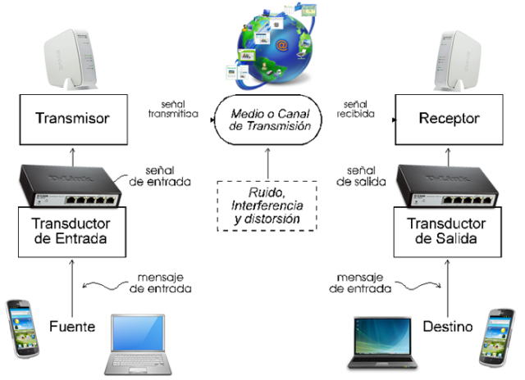
COMPONENTES DE UN SISTEMA DE COMUNICACIÓN

Slide 11
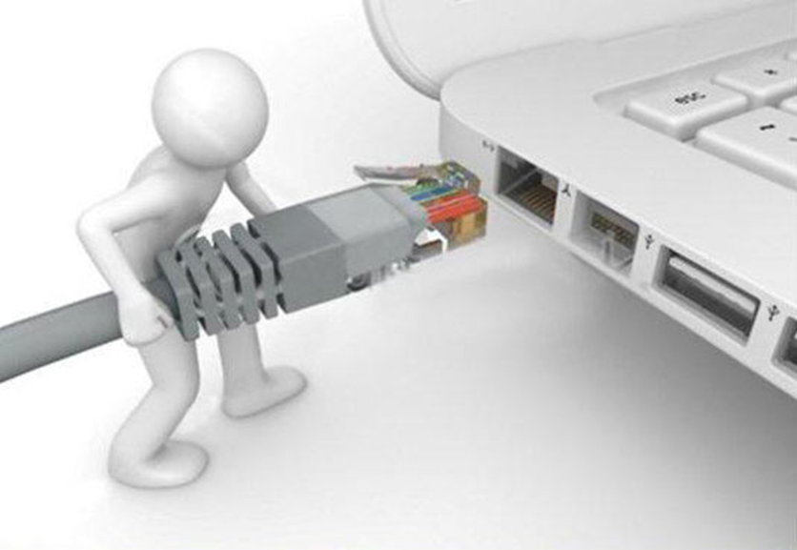
SEGÚN EL SOPORTE UTILIZADO
SISTEMAS ALÁMBRICOS o SISTEMAS GUIADOS:
Son aquellos que emplean como soporte de comunicación algún medio físico.
Actualmente la mayoría de las redes están conectadas por algún tipo de cableado entre los que destacan el cable coaxial, la fibra óptica y el cable de par trenzado.
También se conoce como comunicación por cable, y la información se transmite a través de impulsos eléctricos.

Slide 12
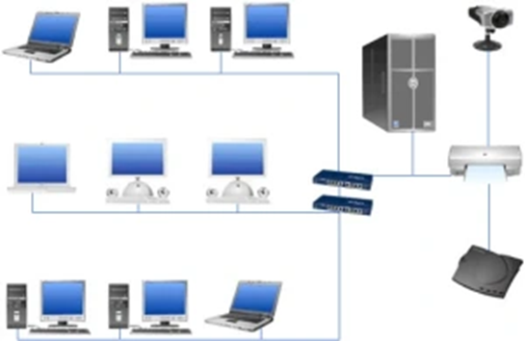
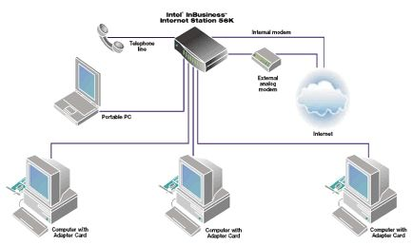

Slide 13
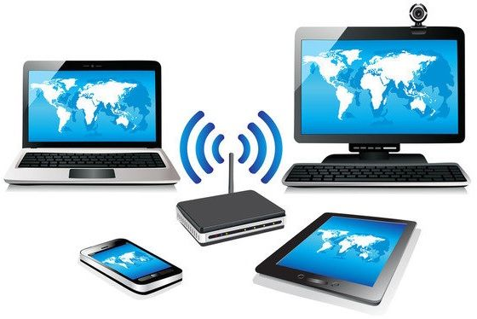
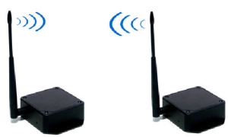
SEGÚN EL SOPORTE UTILIZADO
SISTEMAS INALÁMBRICOS O NO GUIADOS O SIN CABLE:
Son aquellos que emplean como soporte de comunicación el propio espacio que transmite la información a través de ondas electromagnéticas.
Emplean fundamentalmente el aire y el vacío, que proporcionan un soporte para que las ondas se transmitan pudiendo cubrir grandes distancias
Tanto la transmisión como la recepción de información se lleva a cabo mediante uso de antenas.

Slide 14
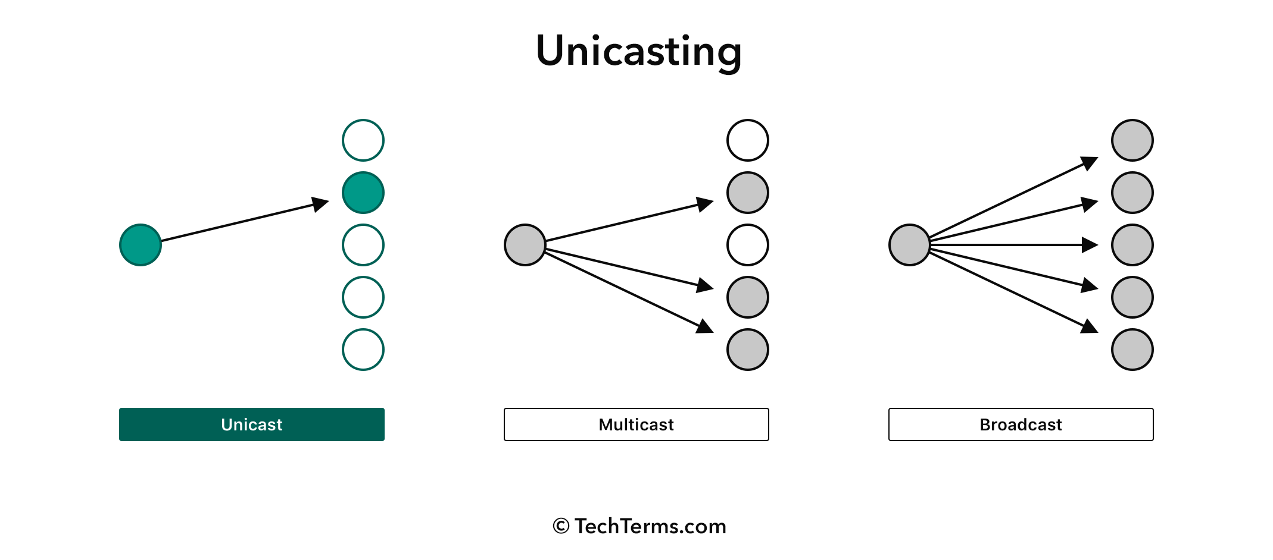
SEGÚN EL SOPORTE UTILIZADO
SISTEMAS INALÁMBRICOS, NO GUIADOS O SIN CABLE:
En los sistemas inalámbricos la configuración de las transmisiones puede ser a su vez:
Transmisión de punto a punto, unidifusión o Unicast: la que se realiza entre dos usuarios.
Transmisión de punto a multipunto, multidifusión o Multicast: la que se realiza entre un emisor y múltiples receptores pertenecientes a un grupo cerrado de usuarios.
Transmisión Broadcast o difusión alta: es aquella que se realiza entre un emisor y múltiples receptores sin que exista restricción alguna de acceso a la información.

Slide 16
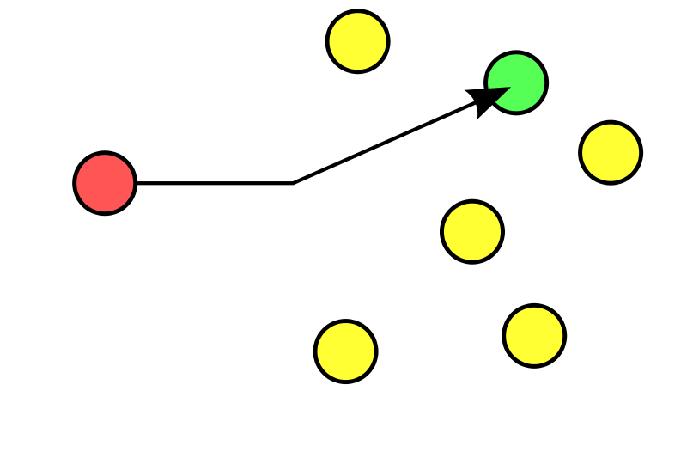
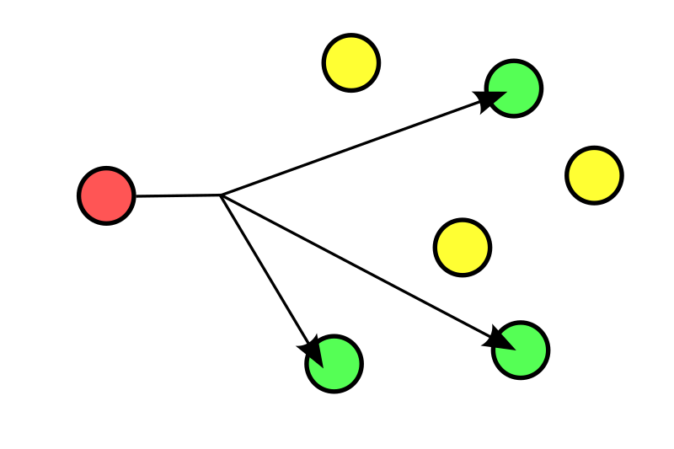
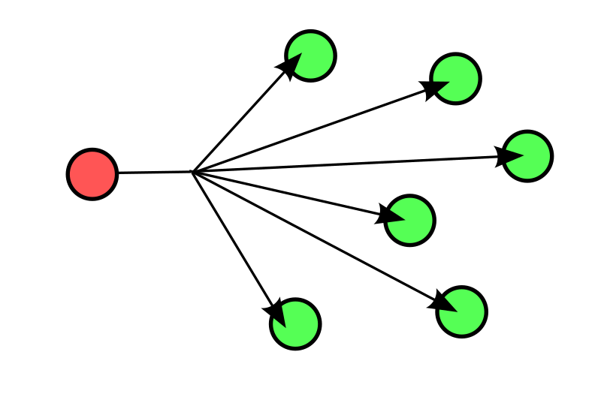
UNIDIFUSIÓN
MULTIDIFUSIÓN
DIFUSIÓN AMPLIA

Slide 17
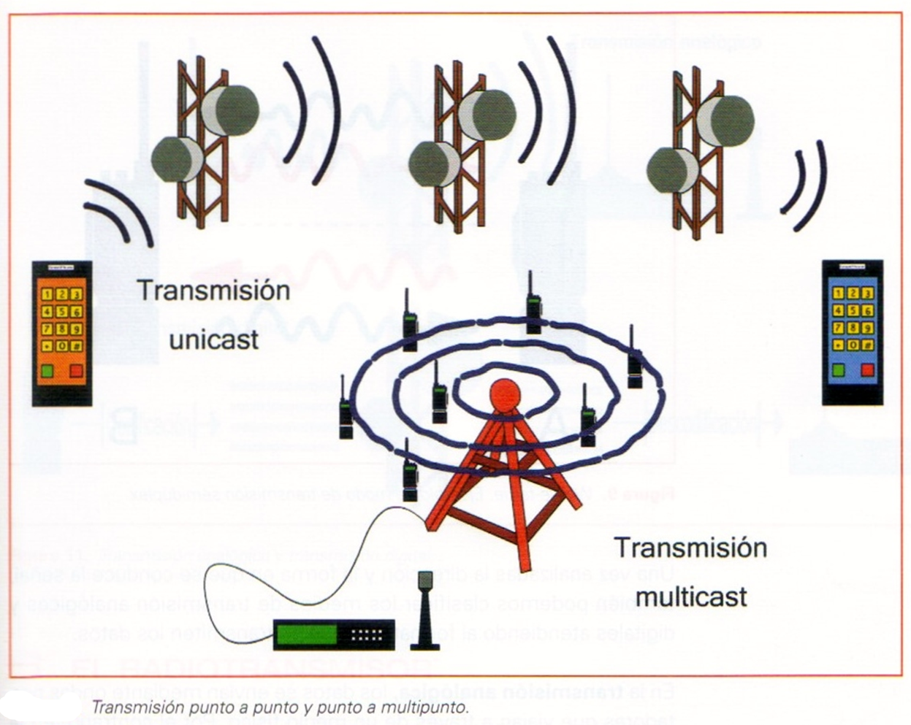

Slide 18
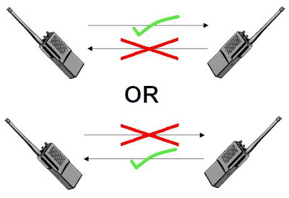
SEGÚN LA DIRECCIÓN DE TRANSMISIÓN DE LOS DATOS
TRANSMISIÓN SIMPLEX O SIMPLE: la señal circula en un único sentido, de emisor a receptor (ej. señales de televisión)
TRANSMISIÓN SEMIDÚPLEX: también llamada conexión alternativa o half duplex, donde la señal circula en ambos sentidos, pero no de manera simultánea (ej. con los walkie-talkie, mientras el emisor transmite el receptor no puede hacerlo).

Slide 19
SEGÚN LA DIRECCIÓN DE TRANSMISIÓN DE LOS DATOS
TRANSMISIÓN DÚPLEX:
También llamada dúplex total o full duplex, donde la señal puede circular en los dos sentidos de manera simultánea, de tal forma que se puede transmitir y recibir a la vez.
Por ejemplo, en una llamada telefónica emisor y receptor pueden intervenir a la vez.
La mayoría de los sistemas de telecomunicación actuales funcionan de esta forma.
Es el método de comunicación más aconsejable.

Slide 20
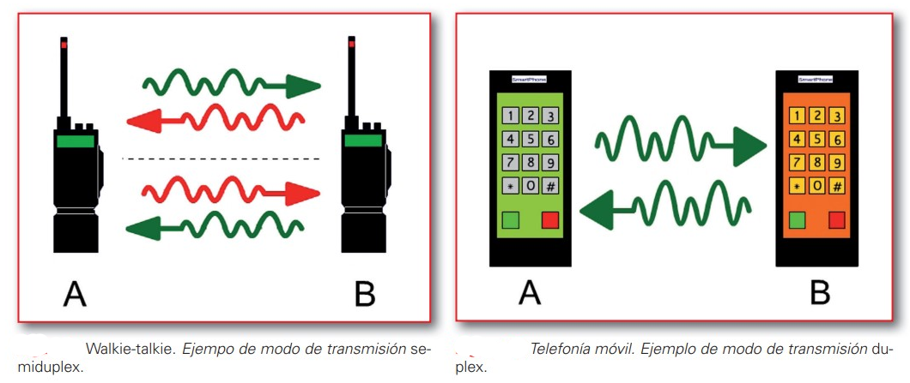

Slide 21
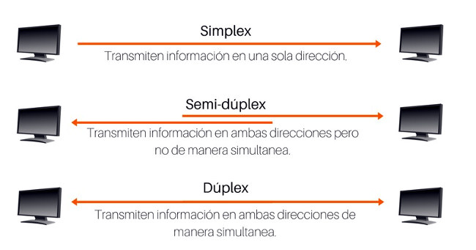

Slide 22
SEGÚN EL FORMATO DE LA SEÑAL EN QUE EMITEN
SEÑAL ANALÓGICA:
Los datos se envían mediante ondas portadoras que viajan a través de un medio físico.
Es un voltaje o corriente que varía suave y continuamente, en forma de onda sinusoidal.
Este tipo de señal se utiliza especialmente para transmitir sonidos o videos.
SEÑAL DIGITAL:
La información es codificada y enviada en forma de señales digitales binarias compuestas por infinidad de dígitos 0 y 1. Esto hace que la señal no muestre una variación continua, sino en pasos o en incrementos discretos, lo que conforma una onda cuadrada.
Este es el tipo de señal que usan los equipos informáticos, la telefonía móvil actual o la televisión digital terrestre (TDT).

Slide 23
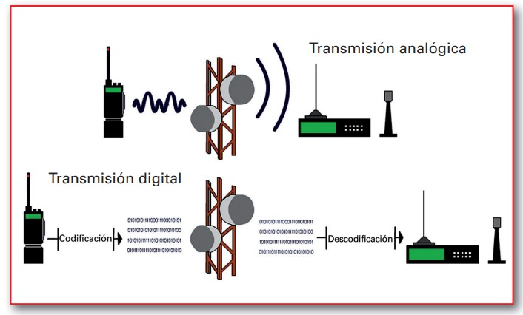
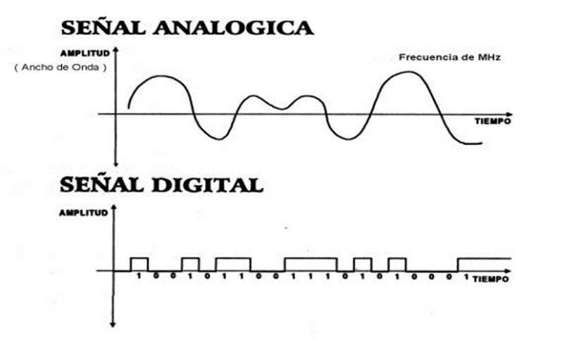

Slide 24
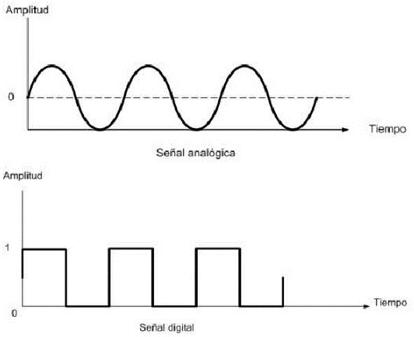
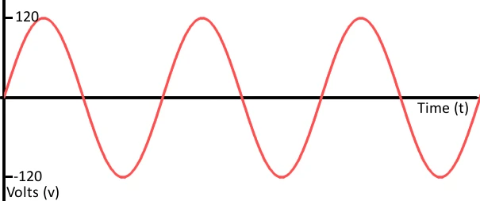
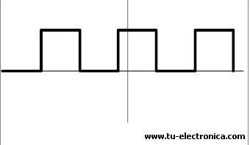

Slide 25
Las ondas ELECTROMAGNÉTICAS
Se definen como vibraciones o perturbaciones originadas en un foco, que se propagan avanzando a través de un espacio o medio capaz de transmitirlas.
Son ondas que no necesitan un medio material para propagarse.
Las ondas son una sucesión de crestas y valles, que se caracterizan por su:
Longitud de ondas ( )
Amplitud de onda (a)
Frecuencia de onda (f)

Slide 26
ELEMENTOS DE UNA ONDA ELECTROMAGNÉTICA
LONGITUD DE ONDA: es la distancia existente desde un punto de una onda hasta su equivalente en la onda siguiente medida en metros (unidad de longitud). Es la distancia que separa dos crestas sucesivas.
AMPLITUD DE ONDA: es la distancia existente entre el centro de la onda y uno de sus picos. Se expresa en unidades de longitud.
FRECUENCIA DE ONDA: es el número de oscilaciones por segundo y está relacionada con la energía que transporta la onda => a más energía más frecuencia. Se expresa en hercios (Hz) y es inversamente proporcional a la longitud de onda => a mayor frecuencia, menor longitud, y a la inversa.
VELOCIDAD DE PROPAGACIÓN: es la velocidad a la que se propaga el movimiento ondulatorio.

Slide 28
Las ondas ELECTROMAGNÉTICAS
Se pueden clasificar según:
LA DIRECCIÓN DE VIBRACIÓN DE SUS PARTÍCULAS:
transversales
longitudinales
SU PERIODICIDAD:
periódicas
no periódicas
LA DIMENSIÓN DE PROPAGACIÓN DE LA ONDA:
unidimensional
bidimensional
tridimensional
EXISTENCIA O NO DE UN MEDIO MATERIAL DE PROPAGACIÓN

Slide 29
TIPOS DE ONDA SEGÚN LA DIRECCIÓN DE VIBRACIÓN DE SUS PARTÍCULAS

Slide 30
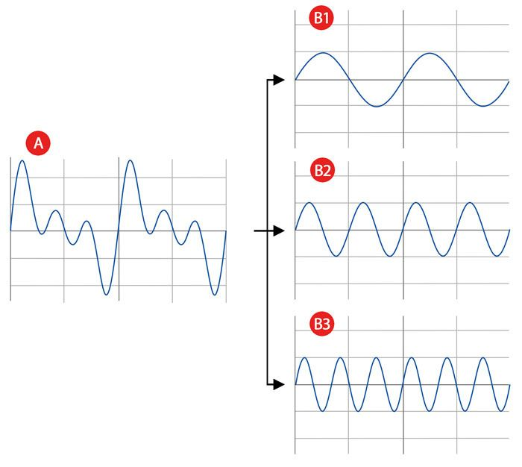
TIPOS DE ONDA SEGÚN SU PERIODICIDAD

Slide 31
TIPOS DE ONDA SEGÚN LA DIMENSIÓN DE LA PROPAGACIÓN DE LA ONDA

Slide 32
TipoS de ondaS según existencia de medio material
ONDAS MECÁNICAS: necesitan un medio material para propagarse (olas del mar)
ONDAS ELECTROMAGNÉTICAS: las que pueden transmitirse en ausencia de medio material, es decir, en el vacío
Además, dentro del campo de las comunicaciones encontramos:
Ondas confinadas o estacionaria: que son aquellas que se transmiten a través de una línea de transmisión guiada. Una onda estacionaria es aquella perturbación oscilatoria en la cual ciertos puntos o nodos permanecen inmóviles. Permanecen confinadas en un espacio (cuerda, tubo con aire, membrana, etc.).
Ondas radiadas o de radio: que son aquellas transmitidas en el espacio libre. La propagación de ondas de radio o radiopropagación es el comportamiento de las ondas de radio (electromagnéticas) cuando se trasladan por el espacio.

Slide 33
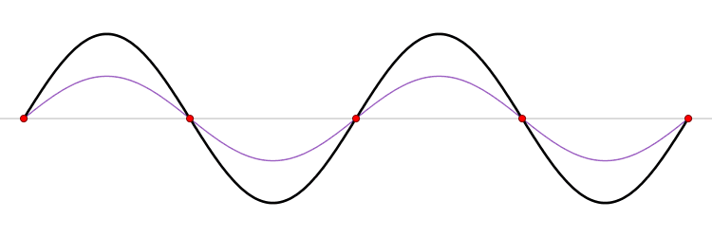
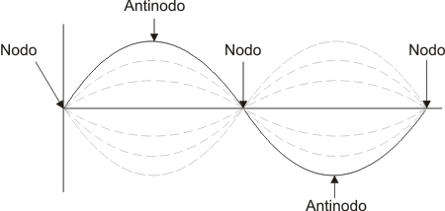
Onda estacionaria en una cuerda. Los puntos rojos representan los nodos de la onda.

Slide 34
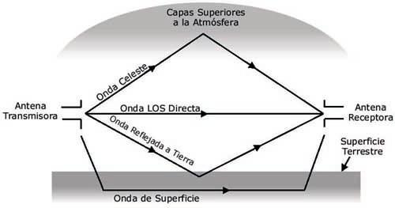
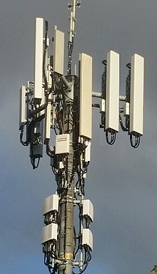
Antena celular móvil para la propagación de ondas

Slide 35
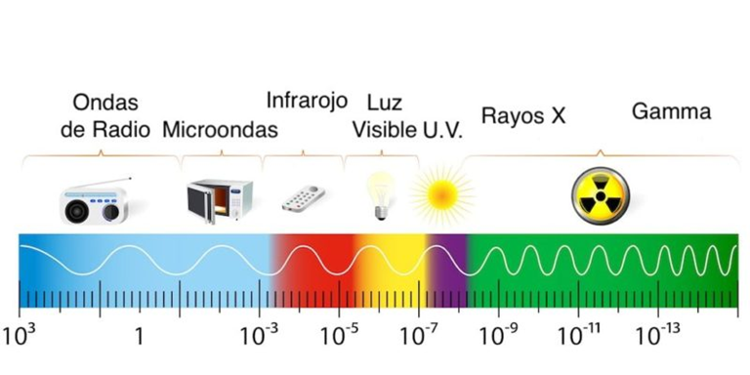
ESPECTRO ELECTROMAGNÉTICO
Es la distribución energética del conjunto de las ondas electromagnéticas.
Abarca desde las radiaciones más energéticas (con mayor frecuencia y menor longitud de onda), como los rayos gamma y los rayos X, hasta las menos energéticas (con menor frecuencia y mayor longitud de onda), que son las que se usan en radiocomunicación.
En valores medios se encuentra un pequeño intervalo que se llama espectro visible, que son las radiaciones que podemos ver.

Slide 36
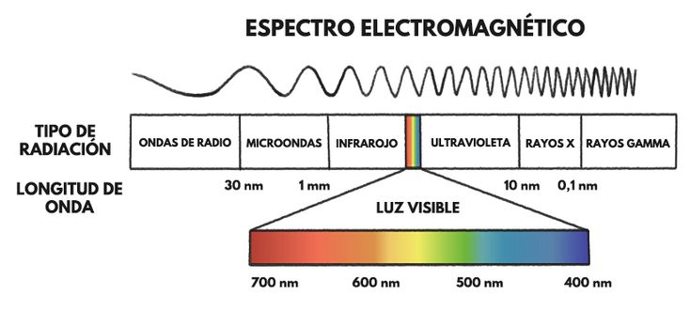

Slide 38
EL ESPECTRO DE RADIOFRECUENCIA
Las ondas electromagnéticas que se usan en comunicaciones están situadas en una zona del espectro denominada ESPECTRO DE RADIOFRECUENCIA (RF).
Este espectro se encuentra en la zona menos energética del espectro electromagnético donde encontramos las transmisiones de radio y la telefonía móvil.
En España, el organismo responsable de la distribución de las frecuencias del espectro de radiofrecuencia es el Ministerio de Industria, Turismo y Comercio de España. El instrumento legal es el Cuadro Nacional de Atribución de Frecuencias (CNAF), en el cual se asignan las bandas de frecuencia a los diferentes usos.

